Slide 1
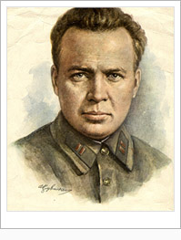
Аркадий Гайдар

Slide 2
ГАЙДАР, АРКАДИЙ ПЕТРОВИЧ (1904-1941), настоящая фамилия Голиков, русский писатель.
Родился 9 января 1904 в Льгове Курской губернии.
Сын учителя из крестьян и матери-дворянки,
участвовавших в революционных событиях 1905.
Опасаясь ареста, в 1909 Голиковы оставили Льгов, с 1912 жили в Арзамасе.
Работал в местной газете "Молот", где впервые опубликовал свои стихи.

Slide 3
С 1918 — в Красной Армии (добровольцем, скрыв свой возраст),
в 1919 учился на командных курсах
в Москве и Киеве, затем в московской Высшей стрелковой школе.
В 1921 — командир отделения
Нижегородского полка.
Воевал на Кавказском фронте,
на Дону, под Сочи.

Slide 4
Биография у Гайдара необыкновенна.
Жаль только, прожил он мало.
Но всю свою жизнь он старался быть первым. Первым в неполные 16 лет стал командиром полка, первым октябрьским утром 1941 года принял на себя огонь фашистов, спасая своих товарищей-разведчиков партизанского отряда.

Slide 5
Да и герои его произведений
тоже стараются быть первыми во всем и везде.
Они, как первопроходцы, идут по трудной, но благородной дороге,
совершая добрые дела и увлекая
за собой других.

Slide 6







Slide 7






А.Гайдар

Slide 8

1. Когда родился А. Гайдар?
2. Каково настоящее имя А. Гайдара?
3. Сколько лет было А. Гайдару, когда он добровольцем ушел в Красную Армию?
4. В каком возрасте А. Гайдар принял командование полком?
5. Чему хотел посвятить свою жизнь А. Гайдар?
6. Как и когда умер А. Гайдар?
7. Где поставлен памятник А. Гайдару?
8. Какие книги написал А. Гайдар?

Slide 9

Родился 9января 1904 года в городе Арзамасе.
Аркадий Петрович Голиков.
3. 14 лет.
4. 16 лет.
5. Стать военным, служить в Армии.
6. Погиб 26 октября 1941 года в бою с фашистами .
7. Украина, г. Канев.

Slide 10


Slide 11
Рыцарь
Смелый
Благородный
Самоотверженный
щщ
щщ
Решитель
ный
вы
чччч
решитель-
ный
уверенный
в себе
рп
высоко-
нравст
венный
честный
откры
тый
ради других,
ради общего
блага
щщ
щщ
твёрдый
в поступках
не сомне
вающийся
в себе
вы
вы
вы
Духовные
качества, этика
Добросовестный,
заслуживающий
уважения
откро-
венный

Slide 12
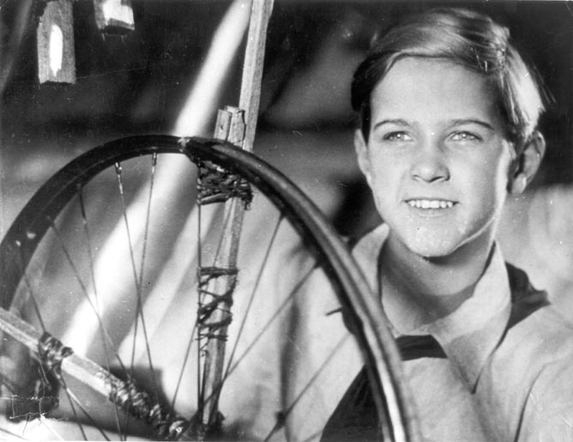
Тест по повести
«Тимур и его команда»

Slide 13
Назовите фамилию главного
героя повести:
а) Гараев;
б) Ковалев;
в) Смирнов.

Slide 14
2. Кто не является членом
команды Тимура:
а) Сима Симаков;
б) Коля Колокольчиков;
в) Мишка Квакин.

Slide 15
3. Как звали собаку Тимура:
а) Мухтар;
б) Тайфун;
в) Рита.

Slide 16
4. На воротах каких домов
тимуровцы рисовали
красные звездочки:
а) где жили пожилые люди;
б) где кто-то уходил в Красную Армию;
в) где жил военный человек.

Slide 17
5. На каком музыкальном
инструменте
играла Ольга:
а) баян;
б) аккордеон;
в) гитара.

Slide 18
6. Какую профессию хотела
получить Ольга:
а) инженер;
б) музыкант;
в) доктор.

Slide 19
7. Какое воинское звание
было у отца Жени:
а) подполковник;
б) полковник;
в) генерал.

Slide 20
8. Как тимуровцы наказали
компанию Квакина:
а) отвели в милицию;
б) закрыли в пустой будке
на базарной площади;
в) заставили съесть все ворованные яблоки

Slide 21
9. За что тимуровцы наказали
компанию Квакина:
а) за кражу козы;
б) за воровство яблок из чужих садов;
в) за угрозу Тимуру.

Slide 22
кем бы и где бы ты ни был, нужно всегда помогать тем, кто слабее тебя,
кто нуждается в помощи;
не надо ждать, когда найдется дело,
а самому его найти;
большая работа складывается из мелочей.

